Slide 1
Бухгалтерський облік: періоди та концептуальні засади розвитку

Slide 2
План
1. Періодизація розвитку бухгалтерського обліку в обліковій літературі
2. Облікове мистецтво раннього Середньовіччя
3. Початок наукової розробки бухгалтерського обліку

Slide 3
1. Періодизація розвитку бухгалтерського обліку в обліковій літературі
Що таке бухгалтерський облік і чому сьогодні, при переході до ринкових відносин, зростає інтерес до цієї науки з боку облікових працівників, підприємців та інших учасників ринку?

Slide 4
Скільки існує процес обміну (бартерного або грошового) — стільки існує облік.
Система подвійного запису бере свій початок в окремих торговельних центрах Північної Італії в XIII-XIV ст.
Перше свідоцтво повної системи подвійної бухгалтерії знайдено в муніципальних записах Генуї, датованих 1340 роком.
Фрагментарні записи більш раннього періоду були знайдені в рахунках Gіоvаnnа Fагоlfі & Соmраnу, флорентійської торговельної фірми (1299-1300), а також фірми Rinierі Fіnі & Вгоthегs, яка торгувала на відомому в той час ярмарку провінції Шампань у Франції.

Slide 5
коли все ж таки виникла бухгалтерія, вчені дають наступні відповіді:
6 тис. років тому, тобто тоді, коли почалася цілеспрямована реєстрація фактів господарського життя;
500 років тому, коли вийшла відома в усьому світі праця Луки Пачолі і почалося письмове обґрунтування обліку;
і, нарешті, 100 років тому, коли з'явилися перші теоретичні розробки.

Slide 6
Визначення рахівництва в обліковій літературі кінця ХІХ-початку ХХ століття
 | Автор | Визначення
1 | Вілла Ф. (1801-1884) | Рахівництво включає в себе ряд економічних і адміністративних знань, необхідних для мистецтва вести книги
2 | Маса Д. (1850-1918) | Рахівництво є галуззю науки про управління
3 | Чербоні Дж. (1827-1917) | Рахівництво, як наука, розпадається на окремі чотири частини: Вивчення господарських операцій та дій по управлінню господарством; воно виконується з метою з’ясувати ті закони, якими регулюється діяльність господарства та діяльність його керівних органів; Вивчення структури господарства і порядку його роботи; Вивчення прикладної математики з метою мати можливість представити роботу у цифровому вимірі; Вивчення логісмографії, розуміючи під останньою метод і порядок дій. За допомогою яких операції господарства кореспондують між собою, при цьому виявляються юридичні, економічні та господарські наслідки цих операцій, їх взаємовідносини та взаємний вплив.

Slide 7
Визначення рахівництва в обліковій літературі кінця ХІХ-початку ХХ століття
 | Автор | Визначення
4 | Беста Ф. (1845-1923) | Рахівництво вивчає і встановлює закони господарського контролю на підприємствах всіх видів і виробляє такі норми діяльності, при яких цей контроль стає дієвим і фактично здійсненим
5 | Пізані Е. (1845-1915) | Рахівництво користується основами економіки. Юриспруденції і математики, організовує роботу господарства так, щоб здійснювався принцип взаємовимірності прибутків і витрат
6 | Шротт І. | Рахівництво є наукою про систематичний запис господарських операцій та їх контроль
7 | Шер І.Ф. (1846-1924) | Рахівництво (яке він називав бухгалтерією) є історіографія, що має предметом створення установи, виробництво промислу і ліквідацію окремого господарства
8 | Леоте Е. і Гільбо А. | Рахівництво – наука, яка має за мету дати знання того, яким чином ввести істинний порядок в реєстрацію фактів виробництва. Споживання і управління господарськими благами і як визначити результати, що випливають з тих фактичних дій, які повинні базуватись не лише на даних емпіричного мистецтва. Що представляє до цього часу картину вельми суперечливих прийомів. Але на законах добре встановлених, а також на принципах правильно виведених і раціональних, теоретично і практично обґрунтованих правил.
9 | Рудановський О.П. (1863-1934) | Рахівництво – це наука. Предметом якої є специфічне обчислення або облік маси господарських явищ і встановлення законів їх господарського обороту
10 | Американська асоціація бухгалтерів | Бухгалтерський облік – це процес ідентифікації інформації. Підрахунку і оцінки показників та надання даних користувачам інформації для вироблення. Обґрунтування і прийняття рішень

Slide 8
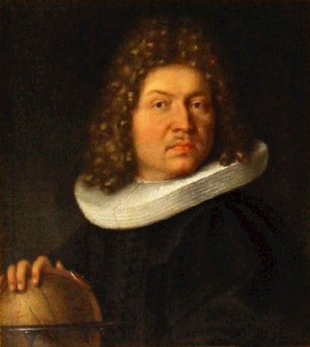
Я́коб Берну́ллі (6 січня 1655 (27 грудня 1654 ст. с.)

Slide 9
"Наука, довіра, незалежність".

Slide 10
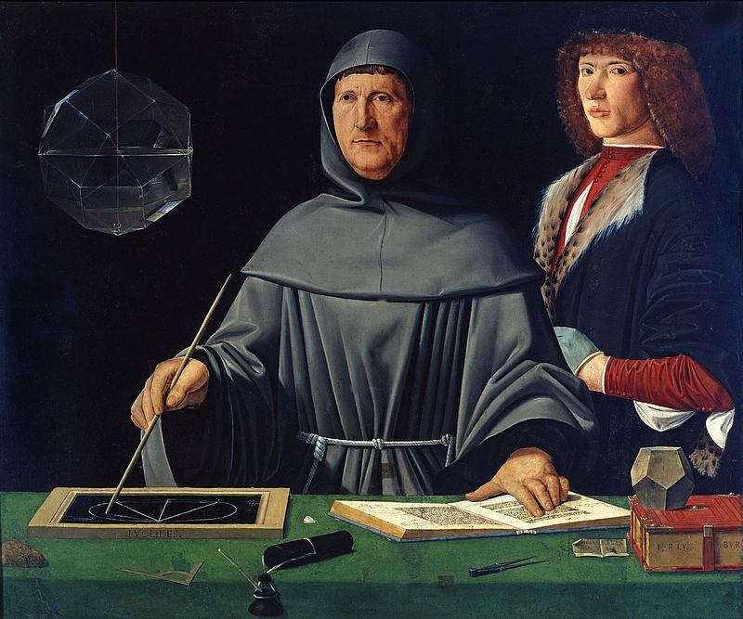
Лука Пачолі, фра Лука Бартоломея де Пачолі
(Fra Luca Bartolomeo de Pacioli) (близько 1445—1517) — італійський чернець, математик, засновник принципів сучасного бухгалтерского обліку.

Slide 11
Підходи різних авторів до вивчення історії бухгалтерського обліку
Підходи | Суть підходу
Філософський | Авторинамагались обґрунтувати хід історичного розвитку і дослідити, які закони ним управляють. Найбільш видатними представниками цього підходу були: в Росії – Ф.В. Єзерський, Я.М. Гельперін, на Заході – А. Хаар
Документальний | На відміну від філософського, прихильники цього підходу замість висновків і теорій, схем еволюції надали перевагу викладенню фактів. До них належали: О.О. Бауер, В.Ф. Широкий, Б. Пенндорф, Ф. Меліс, Р. де Рувер, Г. де Кройкс, Е. Стевелінк
Синтетичний | Автори узагальнювали фактичний матеріал за допомогою будь-якої філософської концепції. ЦЙей напрямок наче синтезував два попередніх – документальний і філософський. Викладення фактів обліку подається на фоні історії розвитку суспільства. В цьому плані працювали: із вітчизняних авторів – О.М. галаган. М.С. Помазков, А.І. Лозинський. Із закордонних – К.П. Кейль, Г.Д. Елрідж, Е. перагелло, К.Г. Деметреску, Р. Теофанович, Ф. Гертц
Аналітичний | Автор цього напрямку виклали історію не всього обліку. А окремих його категорій. На Заході відомими представниками такого підходу є: А.Ч. Літтлтон, Б.С. Ямей, В Росії – Н.Р. Вейцман, Я.В. Соколов.

Slide 12
виділяють чотири основних періоди розвитку бухгалтерського обліку:
1-й - з моменту виникнення товарно-грошових відносин до кінця XVIII ст.;
2-й - з кінця XVIII ст. до кінця XIX ст.;
3-й - кінець XIX і початок XX ст.;
4-й - з початку XX ст. і до наших днів.

Slide 13
Четвертий період доцільно поділити на дві основні стадії.
Перша стадія, що охоплює період до середини XX ст., характеризується розробкою базових принципів об'єктивної оцінки майново-правового стану самостійно господарюючого суб'єкту, галузевого напрямку в побудові системи бухгалтерського обліку, розширенням державної регламентації національних систем і звітності бухгалтерського обліку.
Друга стадія - з середини XX ст. до наших днів -характеризується розробкою принципів оцінки майново-правового стану господарюючих суб'єктів в умовах зовнішнього ринкового середовища і у зв'язку з прийняттям ефективних господарських рішень для отримання майбутньої економічної вигоди.

Slide 14
2. Облікове мистецтво раннього Середньовіччя
Серед основних факторів, які відчутно вплинули на розвиток облікового мистецтва в епоху раннього Середньовіччя, можна назвати наступні:
1)масове переселення народів з Азії в Європу;
2) значний вплив арабської культури на культуру народів Європи;
3) зростаюче значення церкви та її збагачення;
4) хрестові походи;
5) господарський устрій та побут населення раннього Середньовіччя.

Slide 19
Римі встановлені та затверджені
ХІ ст. : посада обліковця-рахівника
до обов’язків якого входили спостереження за організацією і веденням обліку папських багатств, а також перевірка звітності, яка надходила з провінцій.
до обов’язків якої належали управління всім майном і фінансами папського двору, ведення обліку та звітності.
У ХІV ст. - «апостольську камеру» з 12 членів

Slide 20
Появу терміна «бухгалтер», а звідси – і «бухгалтерія», історики датують середніми віками.
Імператор Максиміліан у 1498 р. наказав, щоб у його камері (казначействі) в Інсбруку був надійний та акуратний писар, який би міг належно вести книги і називався «бухгалтером».
В історичних екскурсах відзначається, що вперше бухгалтером був названий Х. Штехер.

Slide 21
Як організована система бухгалтерський облік у ХV ст.. набув і документального підтвердження.
Першою публічно-оприлюдненою працею з бухгалтерського обліку вважають роботу, розроблену в Дубровнику і Неаполі у 1458 р. Бенедиктом Котрульї «Про торгівлю і досконалого купця».
вийшла друком ця праця лише в 1573 р.
У 1602 р її було видано повторно, а раніше – в 1582 р. – перекладено французькою мовою та видано в Ліоні

Slide 22
Подвійний запис
дата його виникнення не встановлена й до теперішнього часу.
Професор Р. де Рувер у роботі «Як виникла подвійна бухгалтерія», перекладеній російською мовою і виданій у Росії в 1958 р., стверджує, що подвійна бухгалтерія зародилася в Італії між 1250-1350 роками.

Slide 23
3. Початок наукової розробки бухгалтерського обліку
Першою посадовою особою, яка отримала звання бух­галтера, був Христофор Штехер. діловод Інсбрукської облікової палати.
В Же­невському державному музеї зберігається Указ імператора Максиміліана І від 13 лютого 1498 р. Стаття 5 цього Указу передбачала:
«Наказуємо діловода нашої палати, довіреного і старанного писця, який веде книги, віднині називати бухгалтером, яким повинен тепер бути Христофор Штехер, а до нього в допомогу дати писця палати, на ім'я. Ульрих Мерингер, який повинен також бути присутнім на всіх нарадах що стосуються рахівництва»

Slide 24
Передумови виникнення подвійного запису за А.Ч.Літтлтоном
Об'єкт
Засоби
Методологія
1. Приватна власність (право передачі власності);
2. Капітал (продуктивність передачі багатства);
3. Торгівля (обмін товарами);
4. Кредит (використання майбутніх благ).
1. Писемність (засоби ведення постійних записів);
2. Гроші («спільний знаменник» при обміні);
3. Арифметика (засоби обчислень)

Slide 25
А.Ч.Літтлтон робить висновок:
умови розвитку торгівлі, капіталу і кредиту в середні віки суттєво відрізнялись від тих, що були в часи античності. І стає все більш очевидним, що ці супутні умови настільки змінили масштаби розповсюдження торгівлі і цілі використання капіталу та кредиту, що ці елементи (торгівля, капітал, кредит) вперше змогли стати плідним підґрунтям для розвитку рахівництва. Тепер вони прямо призводили до розвитку подвійного запису.

Slide 26
Прості позначки римлян вже не задовольняли нових потреб торгівлі: у бан­ках почали з'являтись нові форми рахунків, до записів застосовувались нові комбінації, що сприяло виникненню та розвитку системи подвійної бухгалтерії.
Подібний запис, датований 1382 р., знаходиться у державному архіві Флоренції.
У міському архіві у Гамбурзі зберігається Меморіал Віко Іоганна Гелдерна, що відноситься до 1367 р., а в Аугсбурзькій бібліотеці - Головна книга Антона Фугера за 1413-1427 рр.

Slide 27
Подвійна бухгалтерія в працях італійських авторів
саме в муніципальних записах Генуї знайдено перше свідоцтво повної системи подвійної бухгалтерії (1340). До Італії приїздили вчитися рахівництву з-за кордону.
Видатний німецький філософ О. Шпенглер відзначав, що три великих генія змінили світ:
X. Колумб (1451-1506),
М. Копернік (1473-1534),
Л. Пачолі (1445-1517).
Всі вони - представники однієї епохи, до того ж двоє з них – італійці.

Slide 28
Першим літературним твором з бухгалтерії стала праця, написана в Неаполі в 1458 р. Венедиктом Котрулі "Про торгівлю і досконалого купця", хоча надрукована вона була лише в 1573 р.
В. Котрулі рекомендував вести три книги для запису операцій, які здій­снюються купцем, а саме: Головну книгу, Журнал та Меморіал.
Крім Головної книги, Меморіалу та чорнової пам'ятної книги, купець повинен був вести ще дві-три книги, а саме: книгу для реєстрації рахунків-фактур, що відправляються, книгу для копій всіх ділових листів та ще будь-яку книгу, якщо у ній виникне потреба.

Slide 29
Хоч Лука Пачолі і не був винахідником подвійної бухгалтерії, він справедливо вважається першим автором, який виклав основні прийоми подвійного запису господарських операцій.
В своїй праці Л. Пачолі дослідив замкнену систему рахунків з рахунком Капіталу в центрі, яскраво відобразив в структурі бухгалтерського обліку нові виробничі відносини, що стали результатом розкладу феодального суспільства. Л. Пачолі боровся проти феодалізму, який розкладався і підвищував роль торгового капіталу.

Slide 30
Крім цих трьох книг венеціанські купці вели копіювальну книгу (для копій листів) та інвентарну книгу, яка містила докладний перепис всього майна.
Облік валютних операцій за часів Л. Пачолі був не менш актуальним, ніж в наші часи. За таких умов виникало два питання:
1) як перевести одну грошову одиницю в іншу;
2) як відобразити прибуток або збиток, які при цьому виникають.

Slide 31
Результат від реалізації визначався окремо по кожному товару. Для цього по дебету аналітичних рахунків товарів обліковувалась купівельна вартість товарів разом з витратами по перевезенню, а по кредиту продажна вартість. Результати від реалізації (Р) визначались за формулою:
Р=К_{о}-(П_{с}+До-К_{с}),
де: К_{о} - кредитовий оборот; Пс - початкове сальдо; До - дебетовий оборот; Кс - кінцеве сальдо.

Slide 32
Значним досягненням Л. Пачолі була наведена в главі 9 Трактату перша класифікація розрахунків за товари, виходячи з джерел покриття заборгованості:
а) готівка
в) обмін товарів на товари
г) взаємозалік, тобто погашення дебіторської заборгованості кредиторською.
б) кредит

Slide 33
Цікавий підхід Л.Пачолі до класифікації витрат обігу з виділенням трьох ознак:
по відношенню до підприємства,
товару і
господарського процесу.
Виходячи з такого поділу, всі витрати поділялись на
торгові і домашні,
прямі і непрямі,
звичайні і надзвичайні.

Slide 34
В трактаті іншого італійського вченого - Л. Флорі - знаходимо першу спробу господарської класифікації і певні удосконалення порядку ведення бухгалтерських записів.
Пізніше, вже в XVII ст., Італія збагатила світову облікову думку значними дослідженнями вчених цієї країни.
Серед них можна назвати Антоніо Маскетгі із Венеції, який досліджував взаємозв'язок рахунку Збитків і прибутків з рахунком Капіталу,
а також Маттео Майнарді із Болоньї, який ввів у практику спеціальну копіювальну книгу, що стала джерелом для складання статей Меморіалу.

Slide 35
Дякую за
увагу

